Slide 1
AXE Ouvrages de Protection WP Ancrages
Comportement et contrôle des ancrages d’ouvrages de protection
Rencontre MOA du 26 mars 2026

Slide 2
Groupe Ancrage
Groupe de travail Ancrages
Partenaires (C2ROP2)
Entreprises :
NGE Fondations
CAN
Rincent Alpes
ARIAS Montagne
France Maccaferri
SNCF Réseaux
Instituts publics :
Cerema
UGE
Grenoble Alpes Métropole
CD73

Slide 3
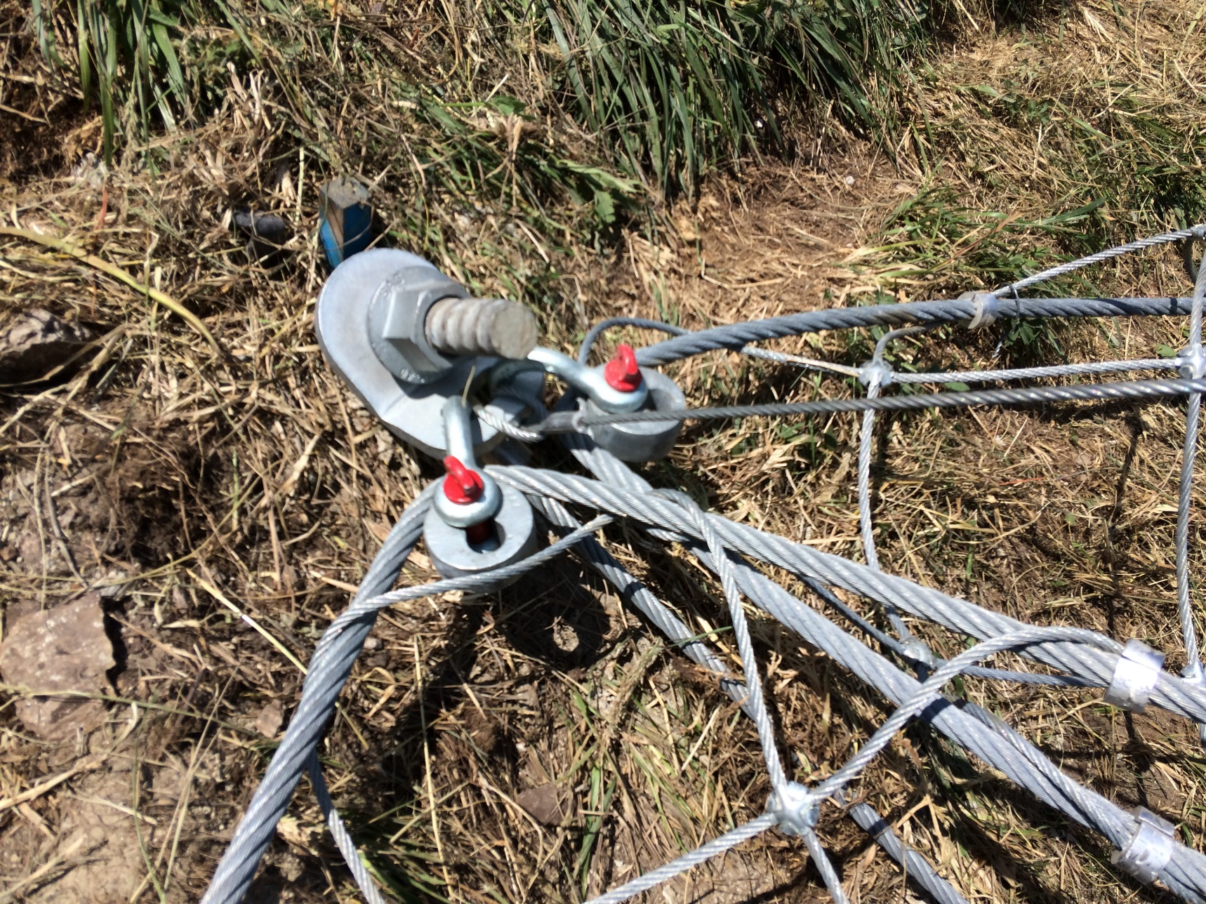
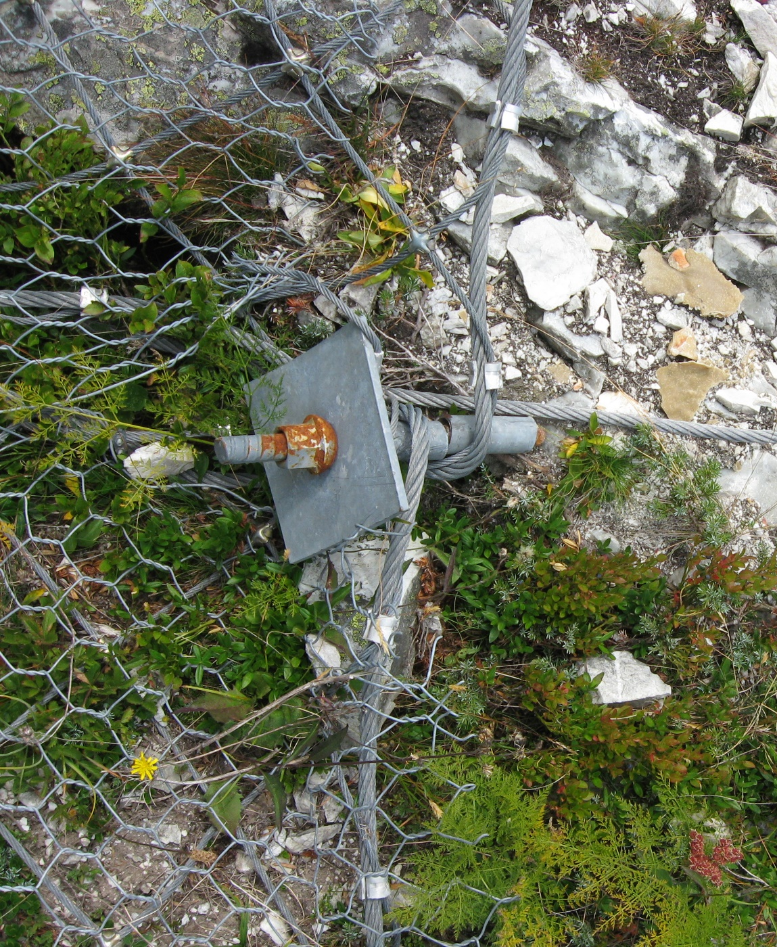
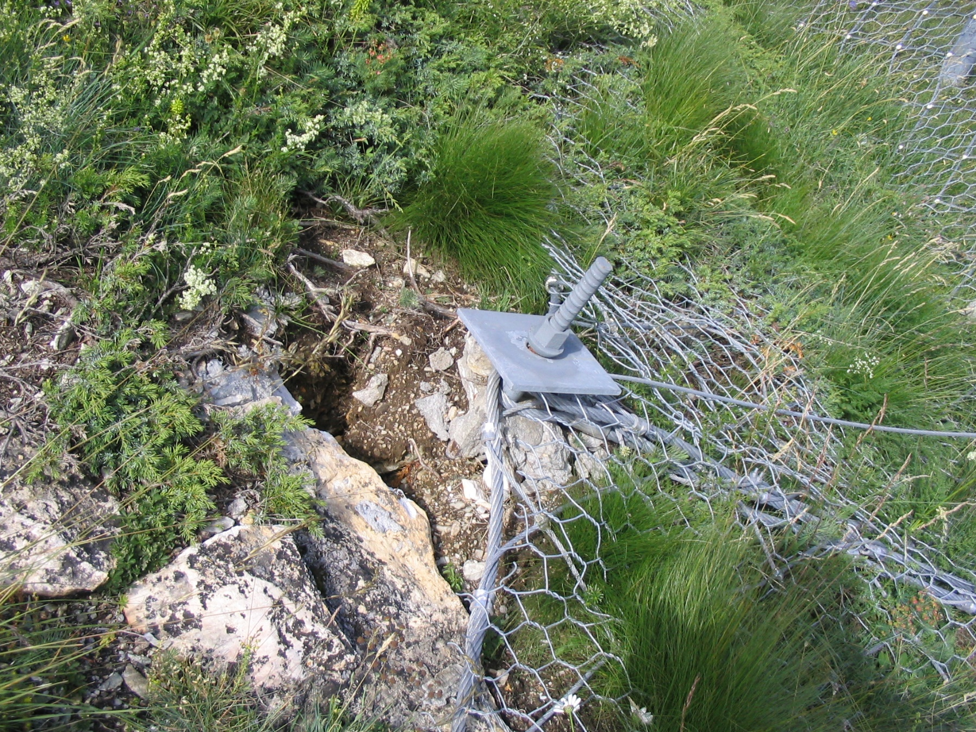
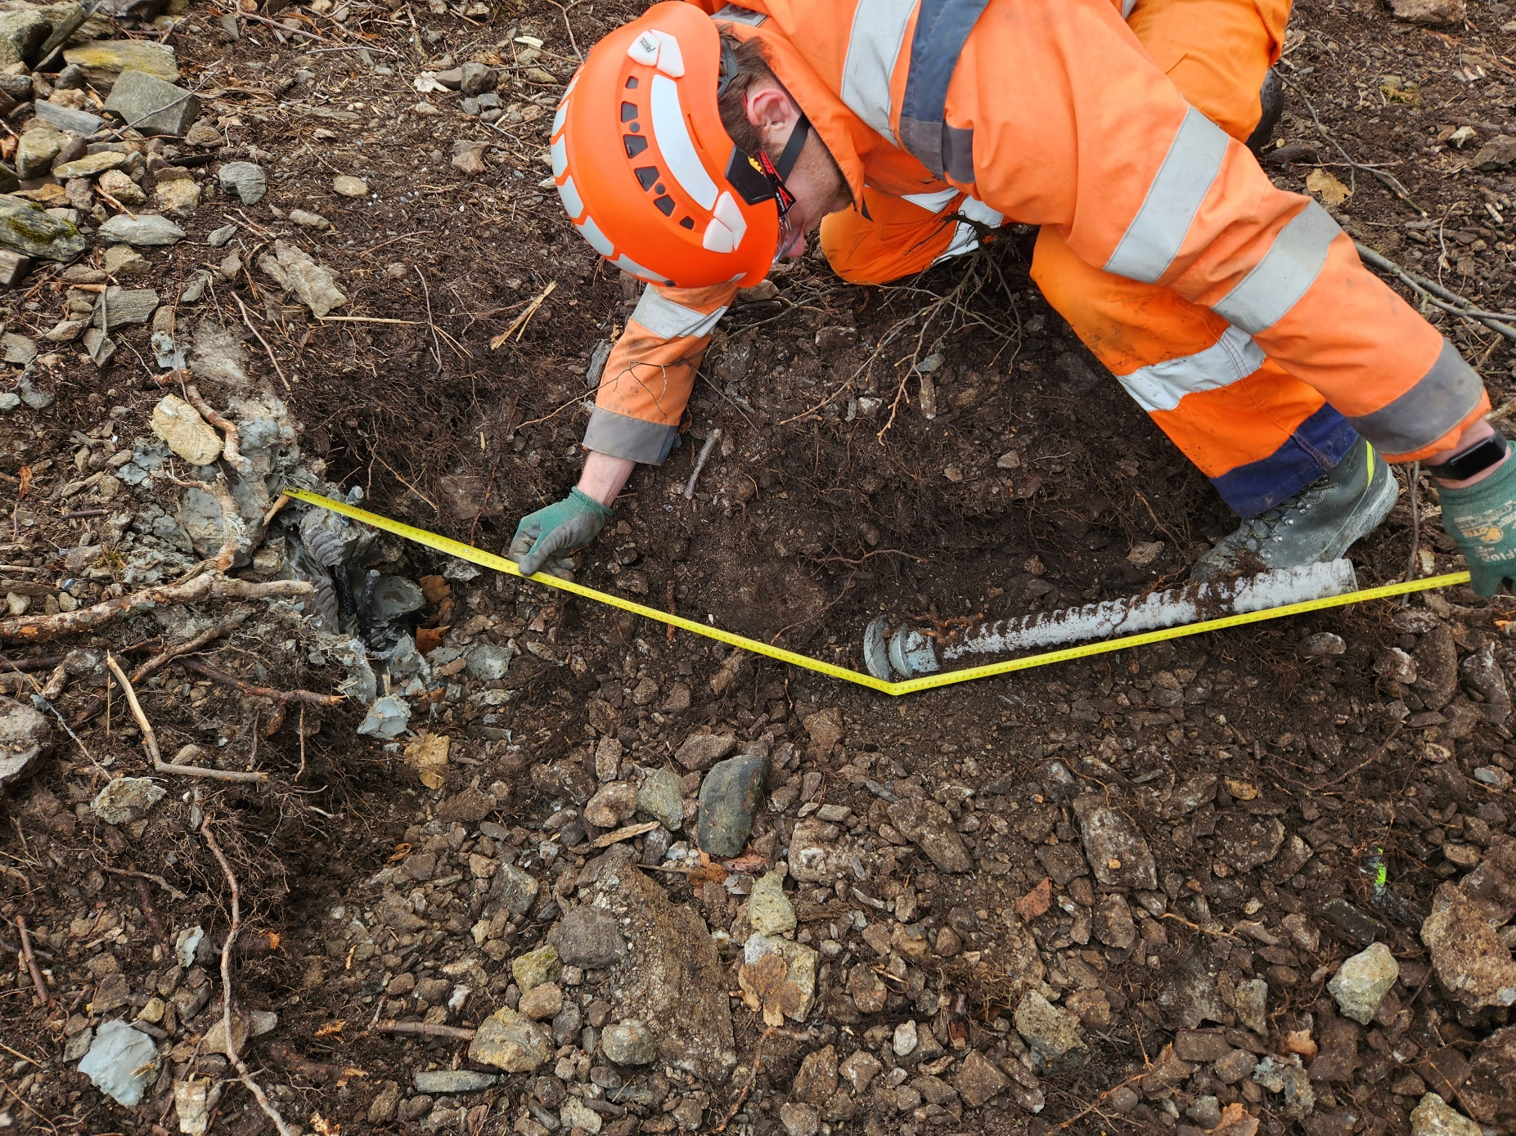
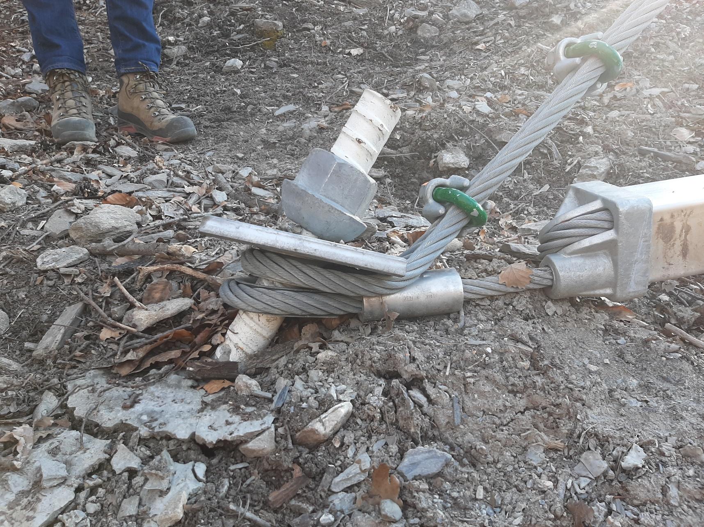
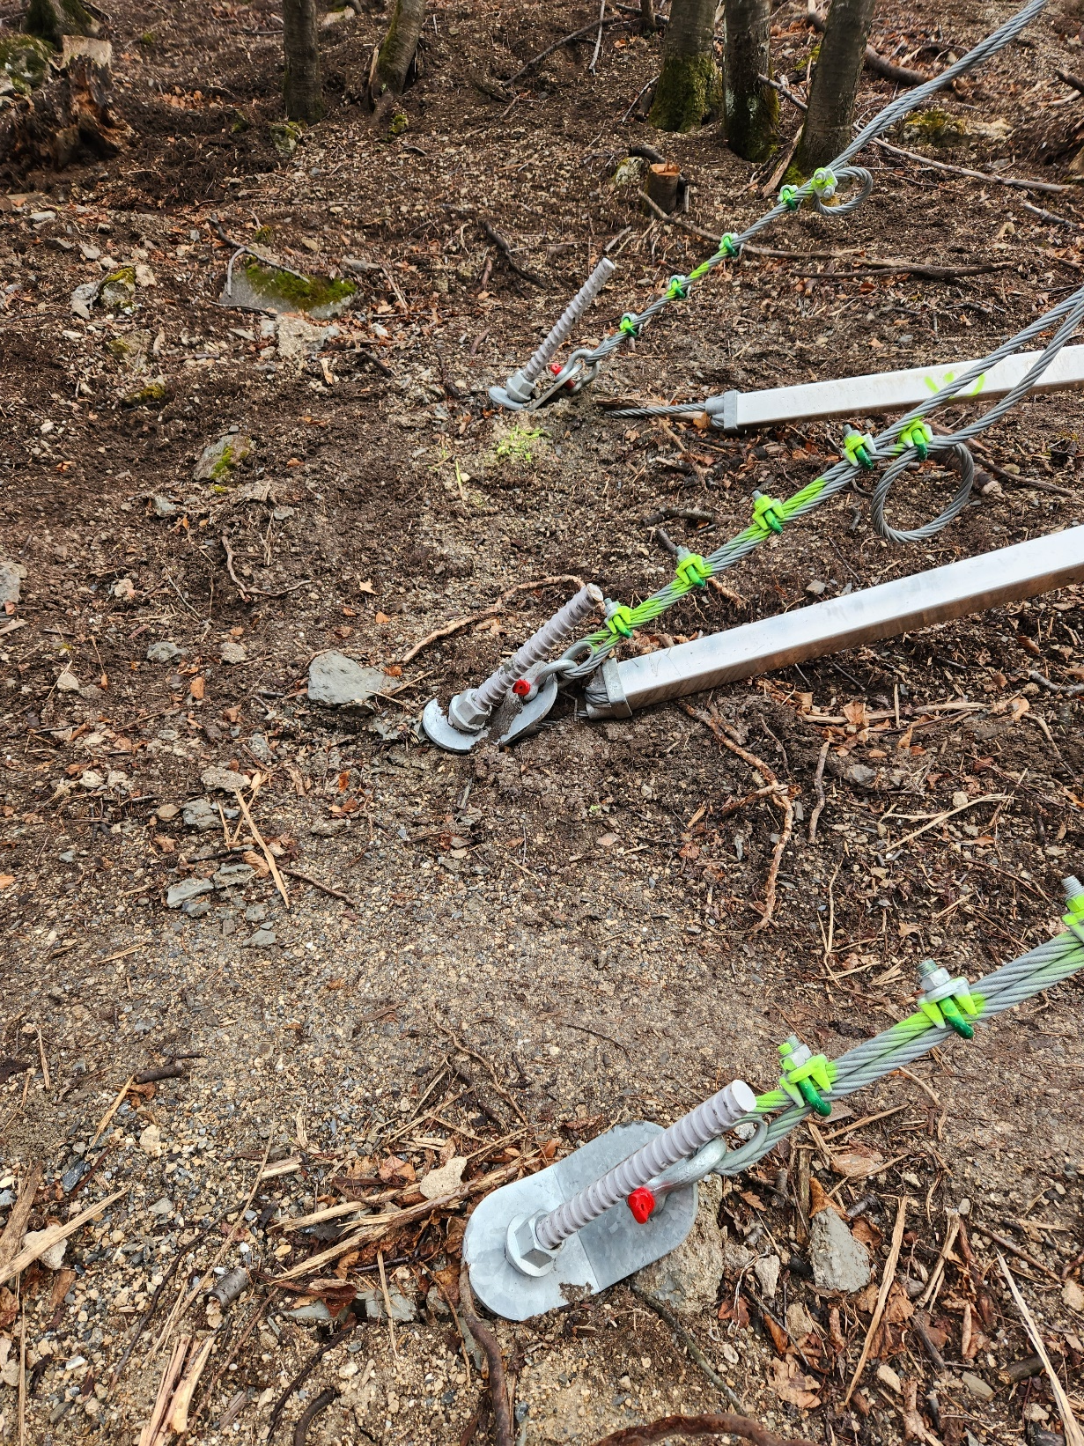
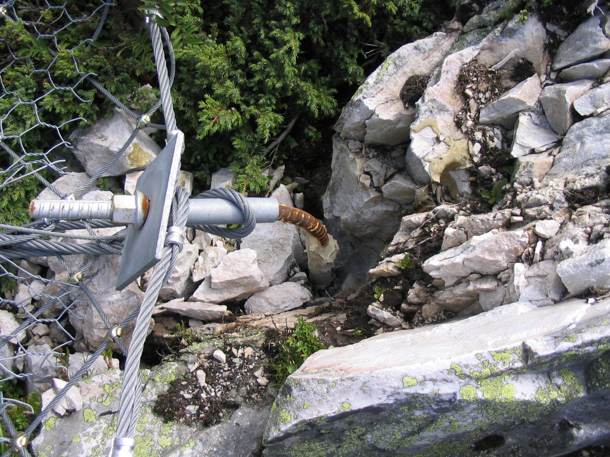
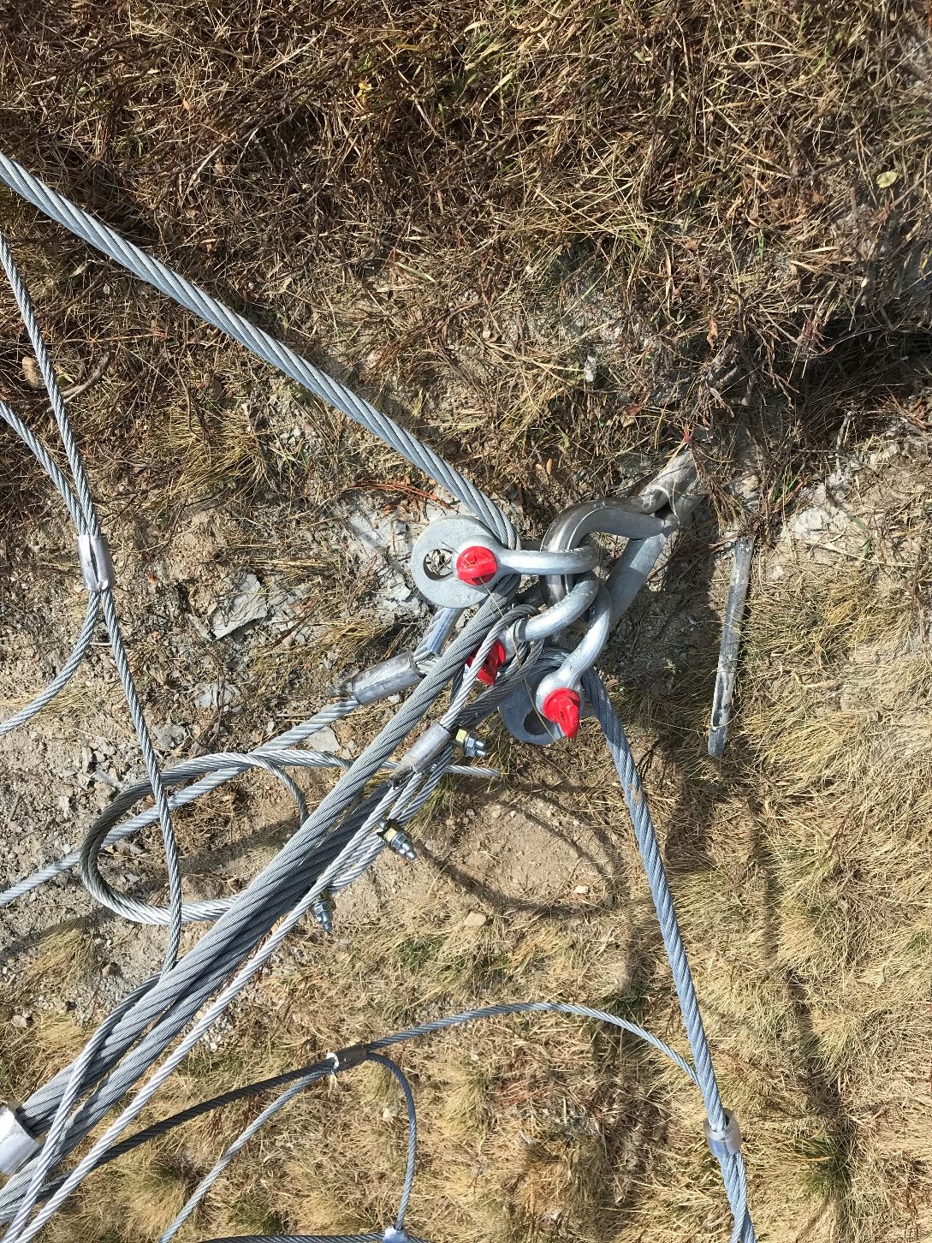
Action ANCRAGES
Notes:
Action lancée le 21/06/2022

Slide 4
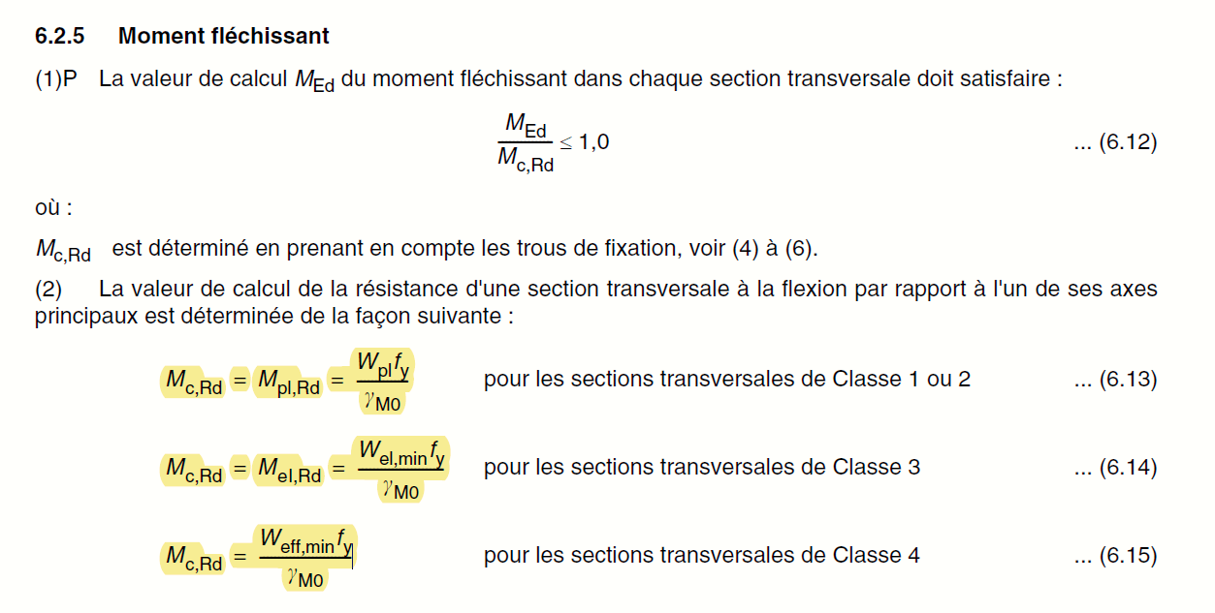
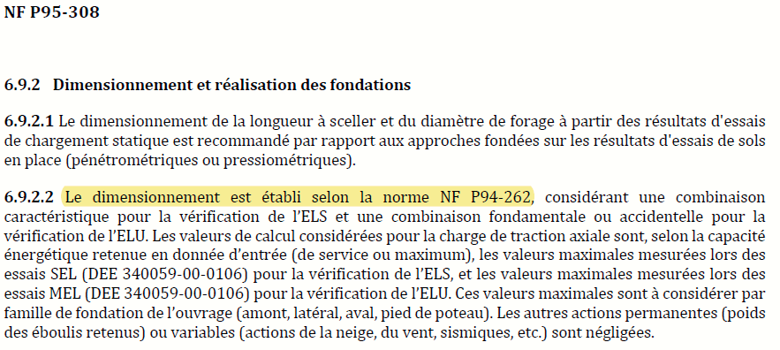
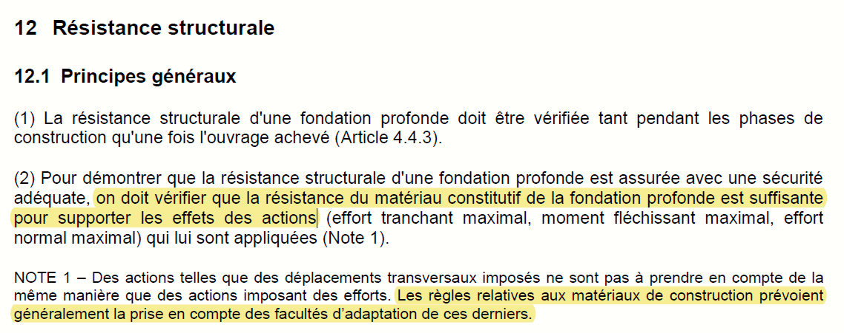
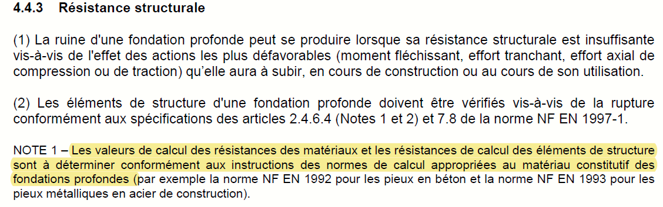
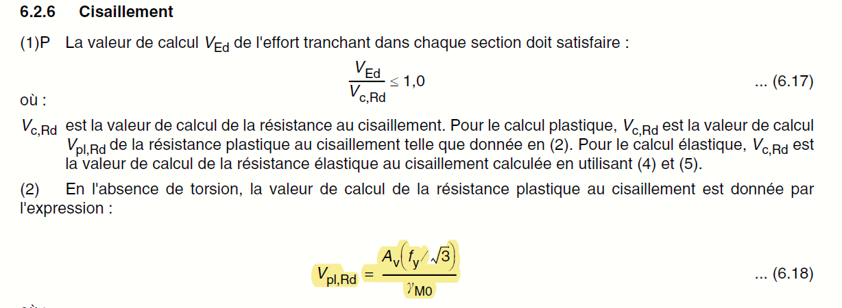
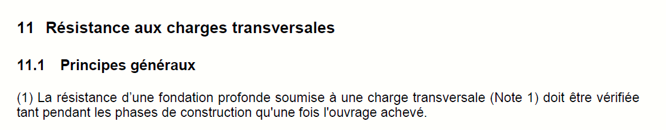
Le contexte
Les textes en vigueur
Notes:
Action lancée le 21/06/2022

Slide 5
Contexte
Constat
Dimensionnement des ancrages cisaillés en tête inadapté
Objectif des travaux réalisés:
Étudier le comportement et les modes de rupture d’un ensemble d’ancrages de diverses technologies sollicités en tête par un effort non axial
Variabilité des comportements liés aux différentes technologies d’ancrages​
Effet de la nuance d’acier sur la rupture​
Effet de la géologie
Campagnes expérimentales
Sollicitation par cisaillement en tête
dans du terrain meuble Réalisé dans le cadre de C2ROP 1 en 2020
dans du terrain rocheux Réalisé dans le cadre de C2ROP 2 en 2024

Slide 6
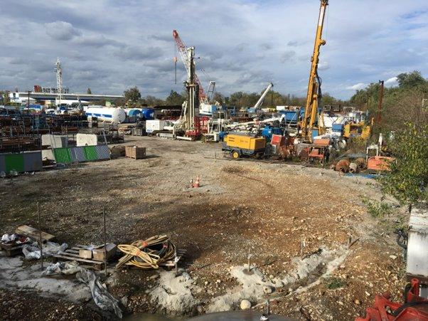
Essais de cisaillement en terrain meuble
CAMPAGNE 2020
Site d’essai – Parc NGE Fondations (69)
Terrain meuble
32 ancrages testés

Slide 7
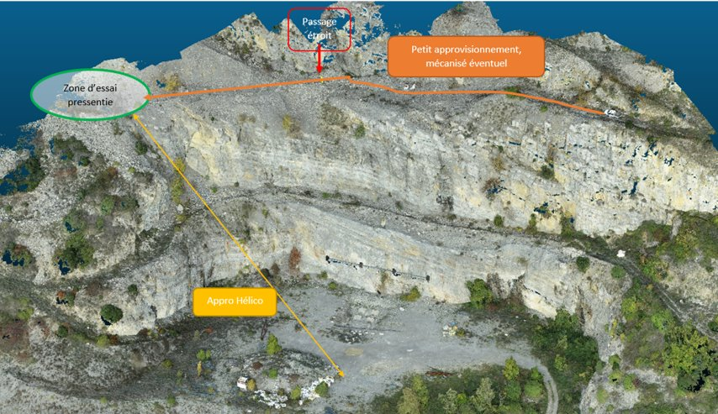
Essais de cisaillement en terrain meuble
CAMPAGNE 2024
Site d’essai – Station d’essais CAN (07)
Terrain rocheux
26 ancrages testés

Slide 8
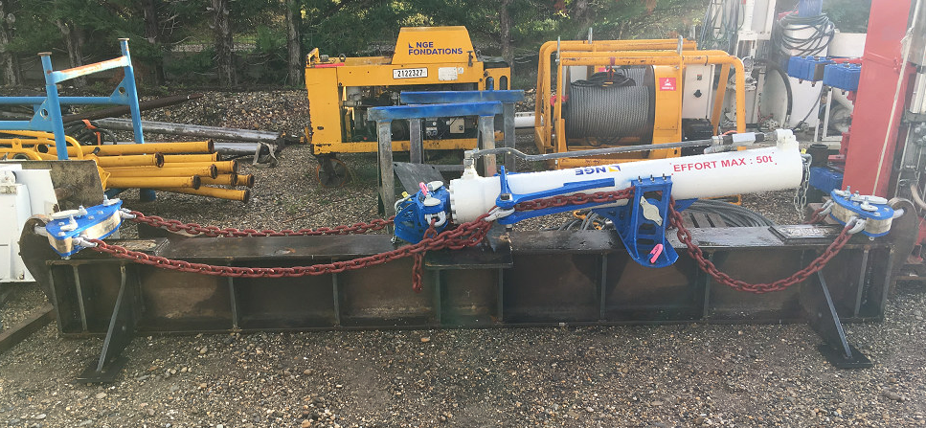
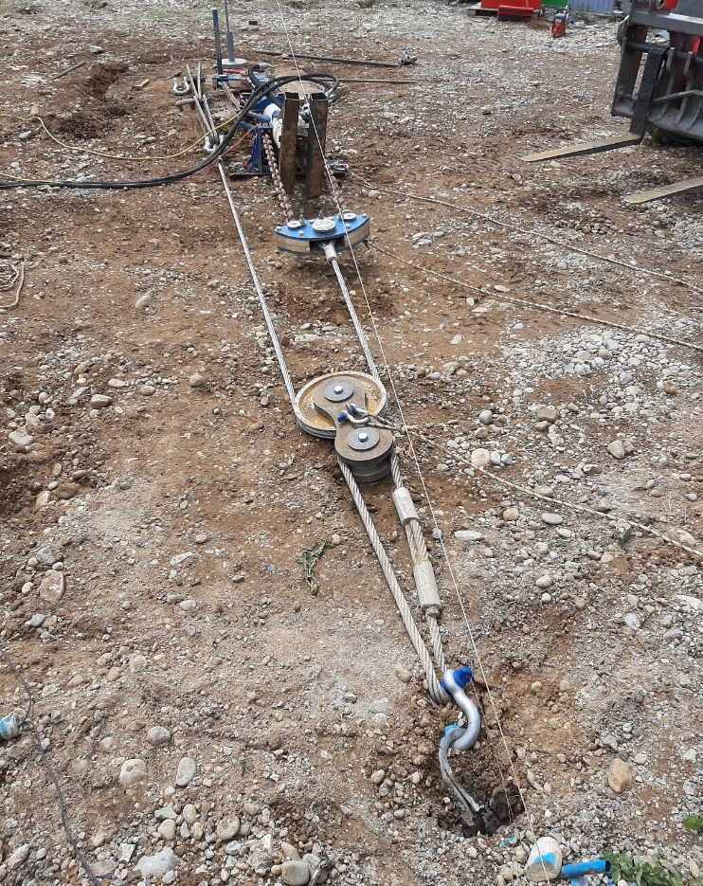
Les actions menées au sein de C2ROP 1 et 2
Banc de traction orthogonal
Capacité 500kN
Course 1m40
Possibilité de mouffler
Protocole (adaptation NF EN 14490) :
un seul cycle jusqu’à rupture
pallier tous les 20% de la rupture estimée ​
Durée de 10 min sans critère de fin de pallier
Type d’armature
Barres pleines 500MPa et 670MPa
Autoforants
Ancrages câble
Avec accessoire: bêche, chaine
Notes:
Action lancée le 21/06/2022

Slide 9
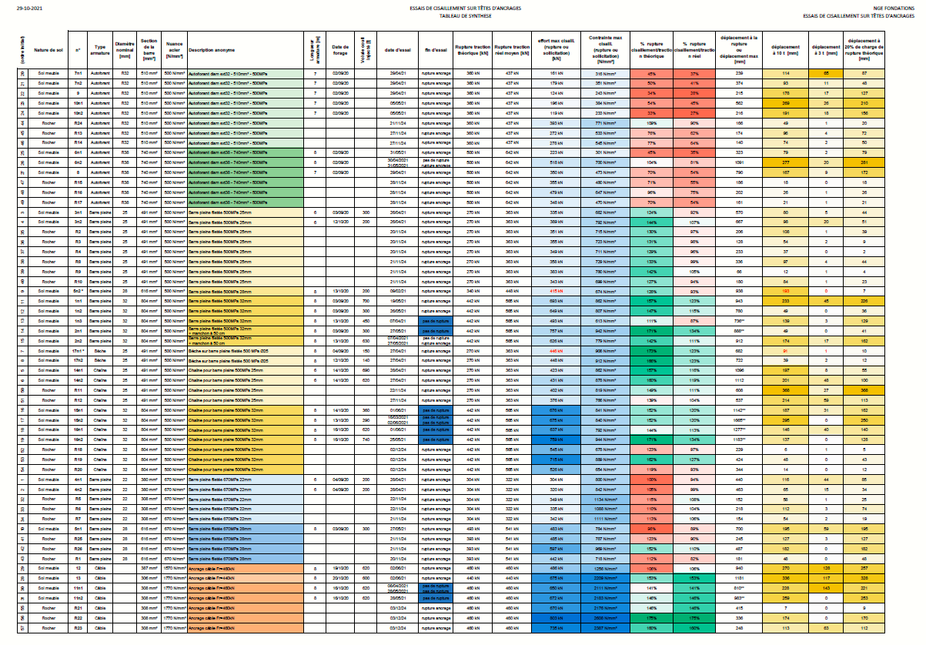
Résultats obtenus: une base de données
Notes:
Action lancée le 21/06/2022

Slide 10
Résultats obtenus: une base de données
Données brutes:
Efforts de rupture en traction
Efforts de rupture en flexion/cisaillement
Déplacements à divers niveaux de sollicitation (3 tonnes, 10% rupture théorique)
Données déduites:
Contraintes de rupture
Des ratios Rupture cisaillement / Rupture traction
Etc…
Notes:
Action lancée le 21/06/2022

Slide 11
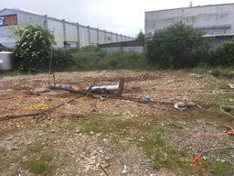
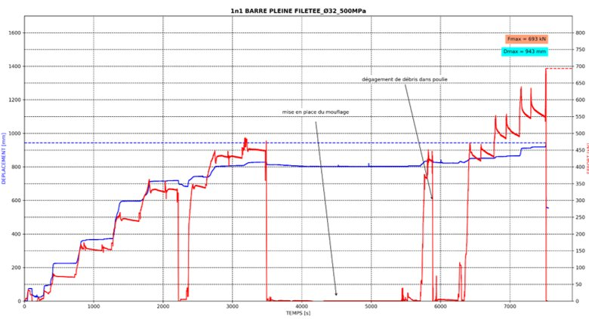
Essais de cisaillement en terrain meuble
Données brutes
Courbe
Force - Temps

Slide 12
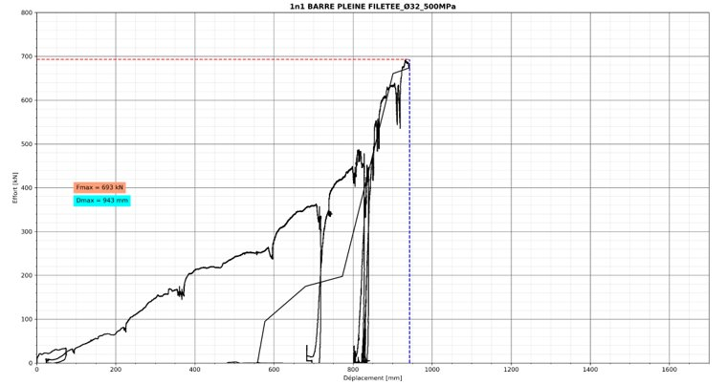
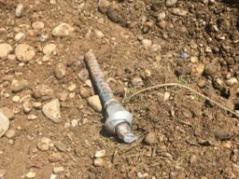
Essais de cisaillement en terrain meuble
Données retraitées
Courbe
Force - Déplacement

Slide 13
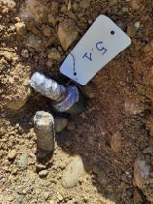
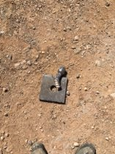
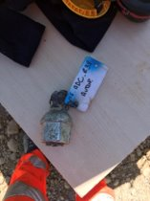
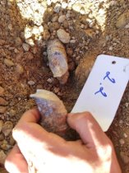
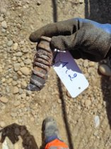
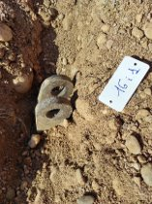
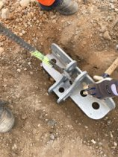
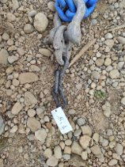
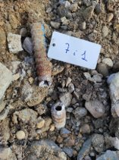
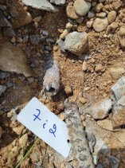
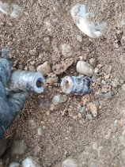
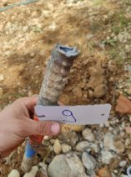
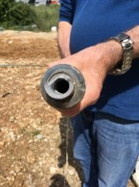
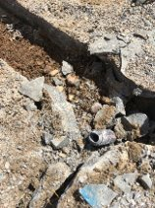
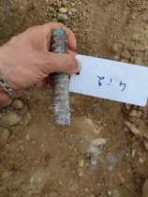
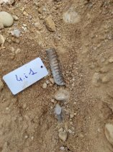
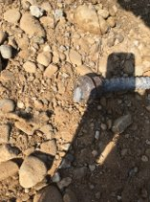
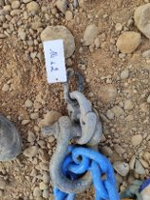
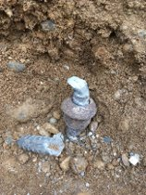
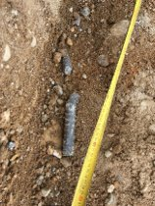
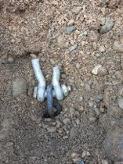
Essais de cisaillement en terrain meuble
Analyse des modes de rupture

Slide 14
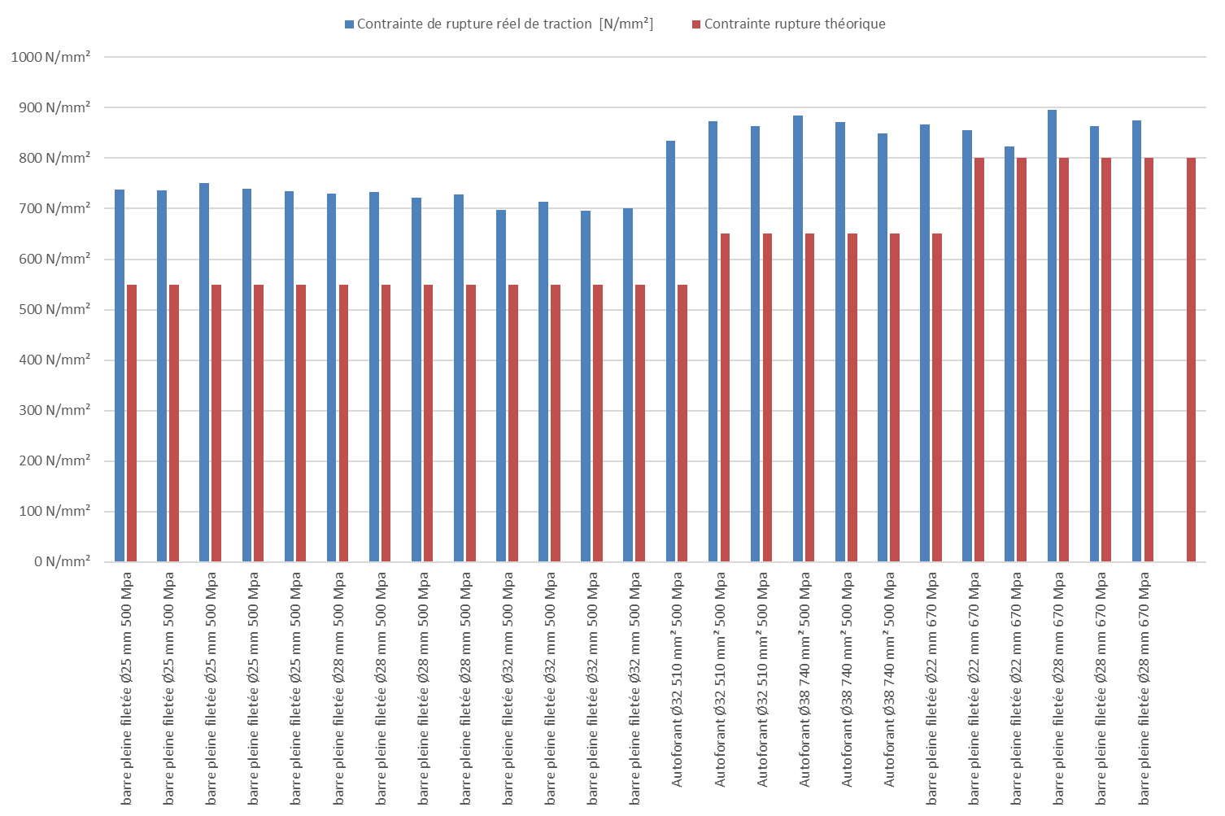
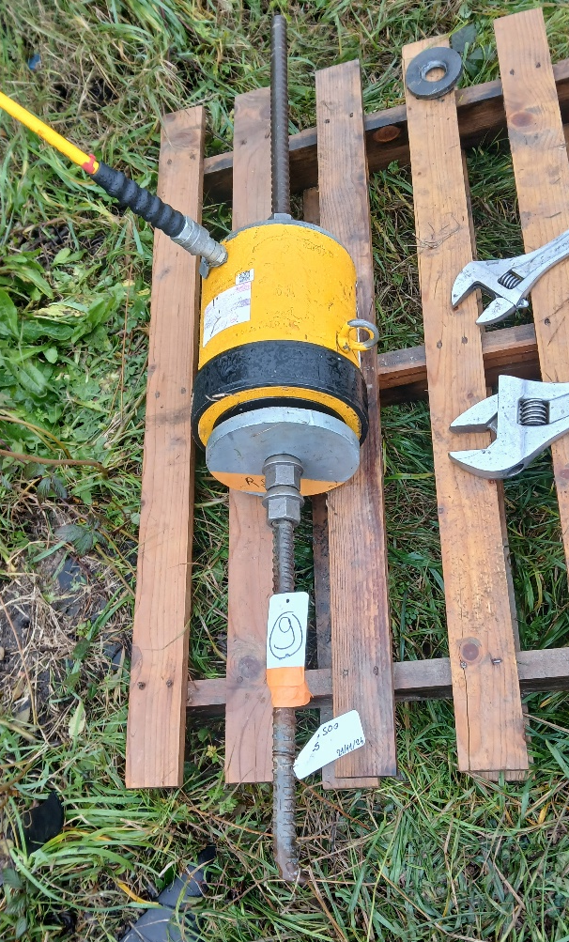
Résultats obtenus: résistance en traction axiale
Notes:
Action lancée le 21/06/2022

Slide 15
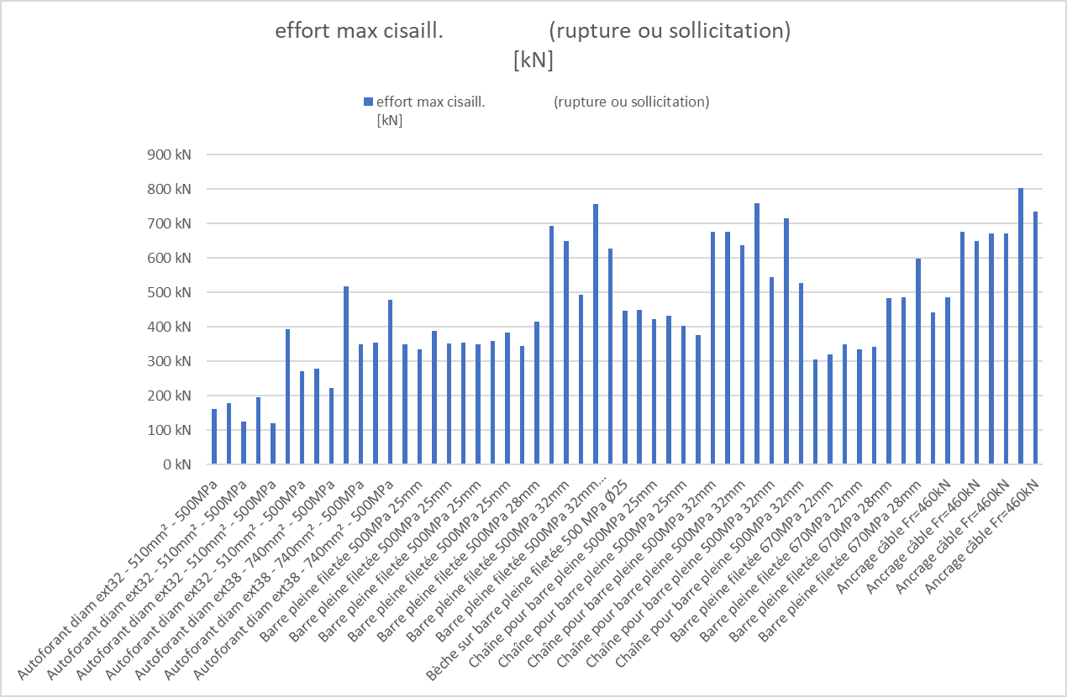
Résultats obtenus: les cisaillements brutes
Notes:
Action lancée le 21/06/2022

Slide 16
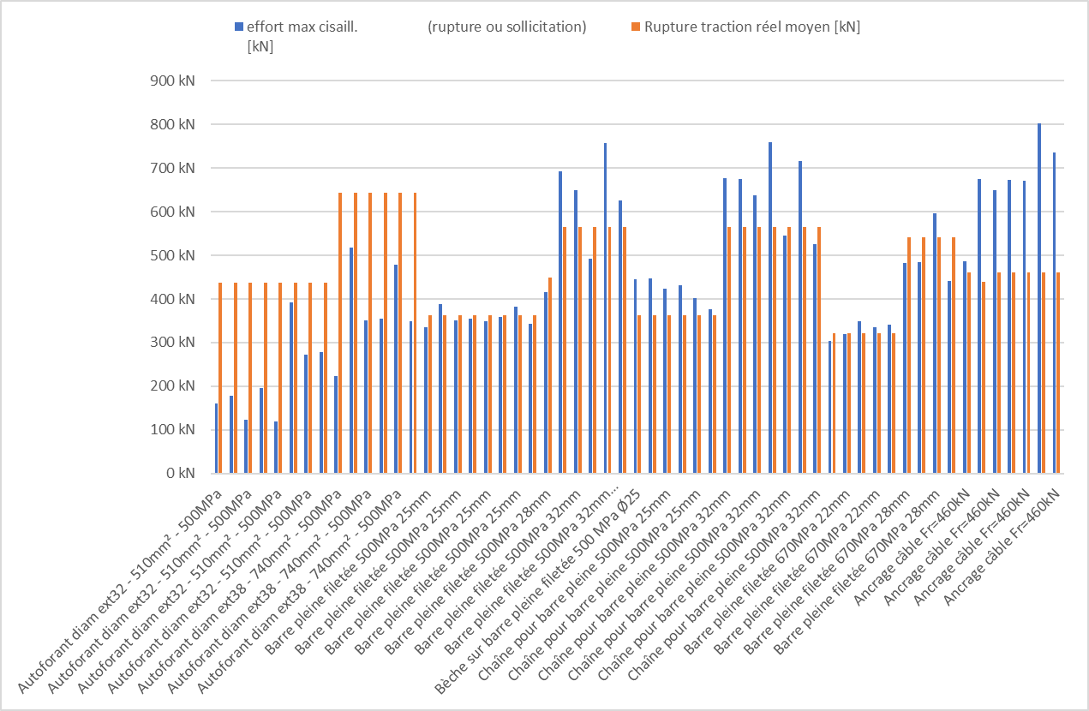
Résultats obtenus: les ruptures en cisaillement et traction
Attention
Notes:
Action lancée le 21/06/2022

Slide 17
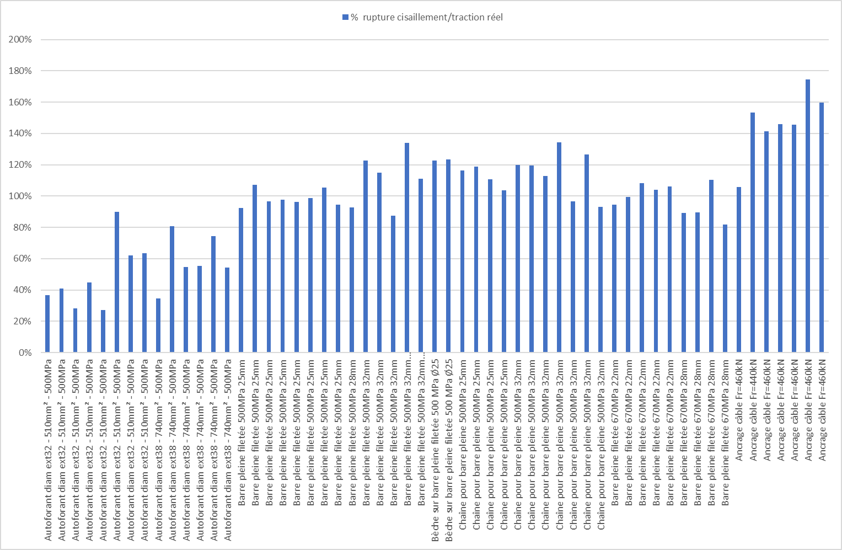
Résultats obtenus: cisaillement versus traction
Attention
Notes:
Action lancée le 21/06/2022

Slide 18
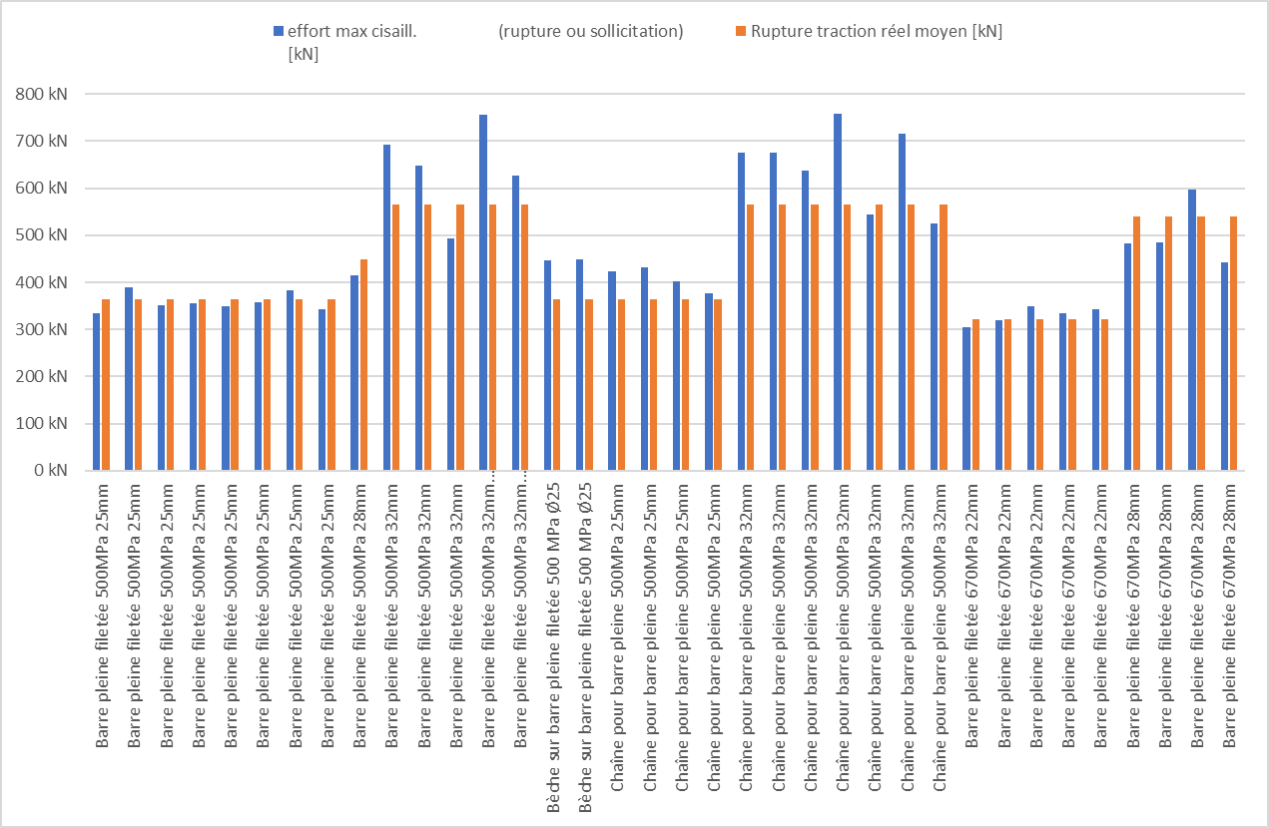
Résultats obtenus: Focus sur les barres pleines
Notes:
Action lancée le 21/06/2022

Slide 19

Résultats obtenus: Focus sur les barres pleines
Notes:
Action lancée le 21/06/2022

Slide 20

Résultats obtenus: Focus sur les barres pleines
Notes:
Action lancée le 21/06/2022

Slide 21

Résultats obtenus: Focus sur les barres pleines
Notes:
Action lancée le 21/06/2022

Slide 22
Essais de corrosion accélérée
Et la durabilité?
Sollicitation sous flexion d’armatures corrodées
Objectifs :
Appréhender les effets de la corrosion sur le comportement des armatures (réalité de mise en œuvre, microfissuration,…)
Moyens :
Bâti d’essais de corrosion accélérée
Essais de caractérisation mécaniques
Analyses métallurgiques

Slide 23





Essais de corrosion accélérée
Bâti d’essais
Projection
solution saline
Bac de récupération
Injection
Accélération des phénomènes de corrosion par projection d’une solution saline quotidienne

Slide 24

Essais de corrosion accélérée
M
Sollicitations
Non chargé
PRECHARGE
Lvl | quasi-nul
 | plastifiée
CHARGEMENT
3 Lvl | quasi-nul
 | 10% fe (2/3t de tension)
 | 0,6/1,5 = 40% fe
Ouvrage neuf
Ouvrage sollicité
P
10% fe
40% fe
Moment max
Réf
Représentatif des sollicitations de mise en œuvre type Ecran Pare-Blocs (poids propre)
CHARGEMENT CONTINU
L’ensemble des cas de charge sont disponibles sur une même barre.
-> Réduction du nombre d’armatures requis
-> Homogénéité d’acier entre les cas de charge
Sollicitation pour un dimensionnement de type Eurocode + cisaillement

Slide 25
Essais de corrosion accélérée
Programme d’essai :
Précharge |  | nul |  | plastifié
Charge permanente |  | quasi-nul | 10% fe (2/3t de tension) | quasi-nul | 10% fe (2/3t de tension) | Nb TOTAL ESSAIS | Nb TOTAL BARRES (bâti)
 |  |  | 0,6/1,5=40% fe |  | 0,6/1,5=40% fe
type | taille |  |  |  |  | 58 | 38
fe500 sans brouillard salin (réf) | 25mm | 3 | 3 | 3 | 3 | 12 | 0
fe500 | 25mm | 3 | 3 | 3 | 3 | 12 | 6
fe500 peint ACQPA sur 1m | 25mm |  | 1 |  | 1 | 2 | 2
fe500 Galva | 25mm |  | 1 |  | 1 | 2 | 2
fe500 | 32mm | 3 | 3 | 3 | 3 | 12 | 6
S670 | 22mm | 3 | 3 | 3 | 3 | 12 | 6
Autoforant | R32 | 1 | 1 | 1 | 1 | 4 | 2
Autoforant | R38 |  | 1 |  | 1 | 2 | 2
Câble Ancraflex | 460kN |  | 1 |  | 1 | 2 | 2
Câble Macca | 460kN |  | 1 |  | 1 | 2 | 2
Chaîne | Equiv: 25mm |  | 1 |  | 1 | 2 | 2
Flexel |  |  | 1 |  | 1 | 2 | 2
fe500 powder coating | 25mm |  | 1 |  | 1 | 2 | 2
Barre AF powder coating | R32 ou R38 |  | 1 |  | 1 | 2 | 2

Slide 26

Les actions menées au sein de C2ROP 1 et 2
Work Packages
Comportement des ancrages soumis à des sollicitations non axiales en têtes & vieillissement
Mise en place du « séchoir »
Armatures en flexion soumises à une pluie de saumure
Notes:
Action lancée le 21/06/2022

Slide 27
Essais de cisaillement au rocher
Merci pour votre attention

